Slide 1
Проверка домашнего задания:
Соотнесите имена и деяния правления
первых русских князей
Неудачный поход в Византию | Ольга
Разгром Хазарии | Рюрик
Приглашён на княжение в Новгород | Святослав
Создание единого государства | Игорь
Налоговая реформа | Олег

Slide 2
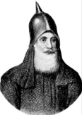
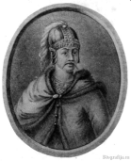
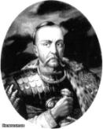
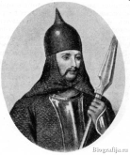
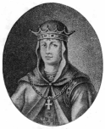
Рюрик
Игорь
Святослав
Олег
Ольга
Приглашён на княжение в Новгород | Создание единого государства | Неудачный поход в Византию | Налоговая реформа | Разгром Хазарии

Slide 3
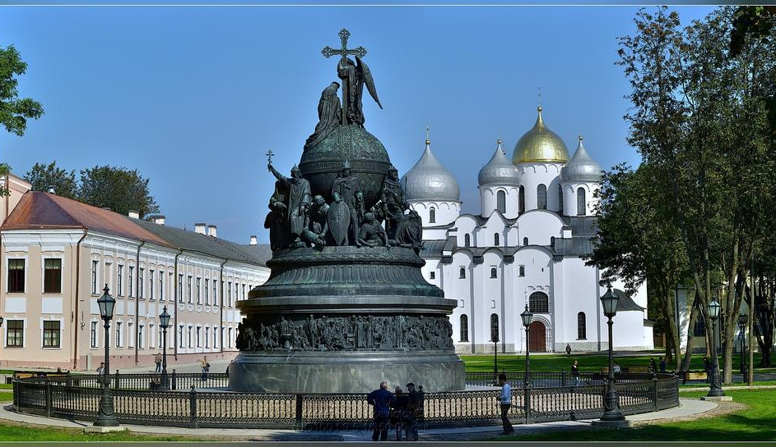
Памятник «Тысячелетия России» в Новгороде

Slide 4
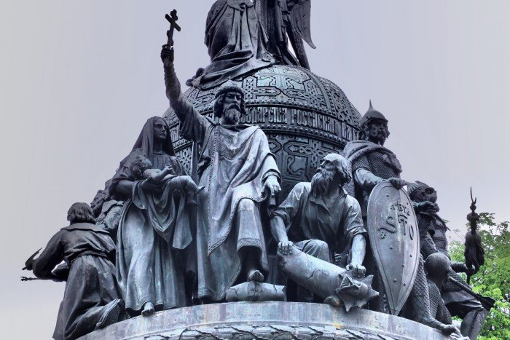
Фигура Великого князя Владимира
на памятнике «Тысячелетия России» в Новгороде

Slide 5
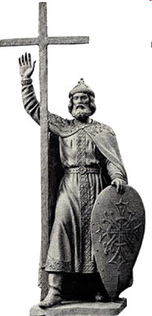
Тема урока:
Правление князя
Владимира (980-1015).
Крещение Руси

Slide 6
Цель урока:
Определить значение правления киевского князя Владимира.
План урока:
1.Начало правления князя Владимира.
2.Причины принятия христианства на Руси.
3.Крещение Руси.
4.Значение принятия христианства.

Slide 7
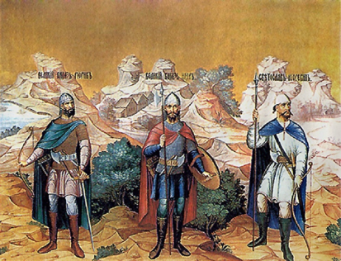
Вспомните, каким целям была посвящена деятельность первых русских князей.
Объединение восточных славян в единое государство.
Укрепление международного авторитета Руси.
Неизвестный автор."Первые Рюриковичи" Игорь I, Рюрик, Святослав Игоревич .

Slide 8
Задание на урок:
Определить значение правления киевского князя Владимира.

Slide 9
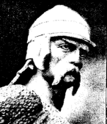
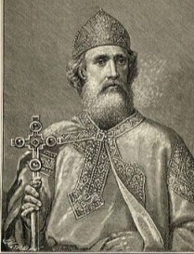
Святослав
(957-972)
Ярополк
(Киев)
(972-980)
Олег
(Древлянская
земля)
Владимир
(Новгород)
(980-1015)
После смерти князя Святослава в результате длительной борьбы за власть его сыновей киевским князем в 980 году становится Владимир.

Slide 10
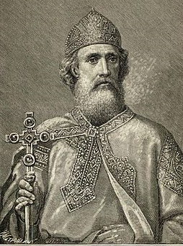
980-1015 гг. – правление князя Владимира

Slide 11
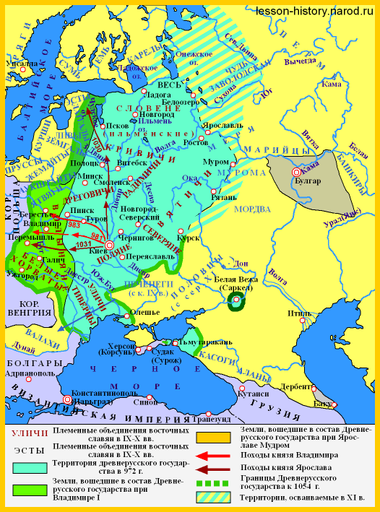
980-1015 гг. – правление князя Владимира
Внутренняя политика:
Подчинил своей власти полочан, радимичей и вятичей Послал в важные русские земли в качестве наместников своих сыновей. Строительство оборонительной системы крепостей. 980 г. – языческая реформа 988 год – крещение Руси.
Киев

Slide 12
980-1015 гг. – правление князя Владимира
Внешняя политика:
981 год – война с Польшей. Присоединил города Червень, Перемышль и др. 985 год - война против Дунайской Болгарии. 985 г. – война с Волжской Болгарией. Воевал с печенегами.
Киев

Slide 13
980-1015 гг. – правление князя Владимира
Подчинив своей власти восточнославянские племена, князь Владимир понял, что удерживать их, опираясь лишь на военную силу, нельзя.
Нужна другая сила – духовная
(единая религия).

Slide 14
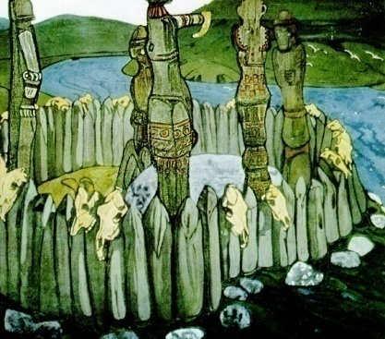
980 год – языческая реформа князя Владимира
объединить славянские земли
не удалось (у разных племен были свои верховные языческие боги).
Итоги:
Н. Рерих. Языческое святилище

Slide 15




Ведя широкую торговлю,
Русь общалась с представителями
всех религий, признававших лишь одного единого Бога:
Ислам
Христианство западное.Католицизм
Иудаизм
Христианство восточное.Православие

Slide 16
Причины принятия христианства
Стремление сплотить все восточно-славянские племена
Стремление укрепить власть киевского князя
Стремление укрепить международный авторитет Руси
Прочные экономические и культурные связи с Византией

Slide 17
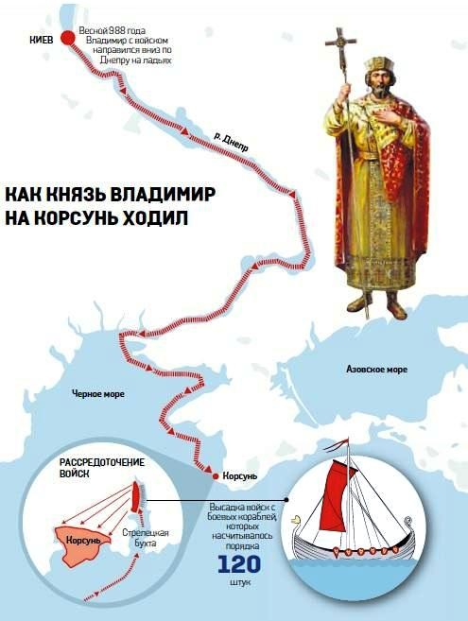
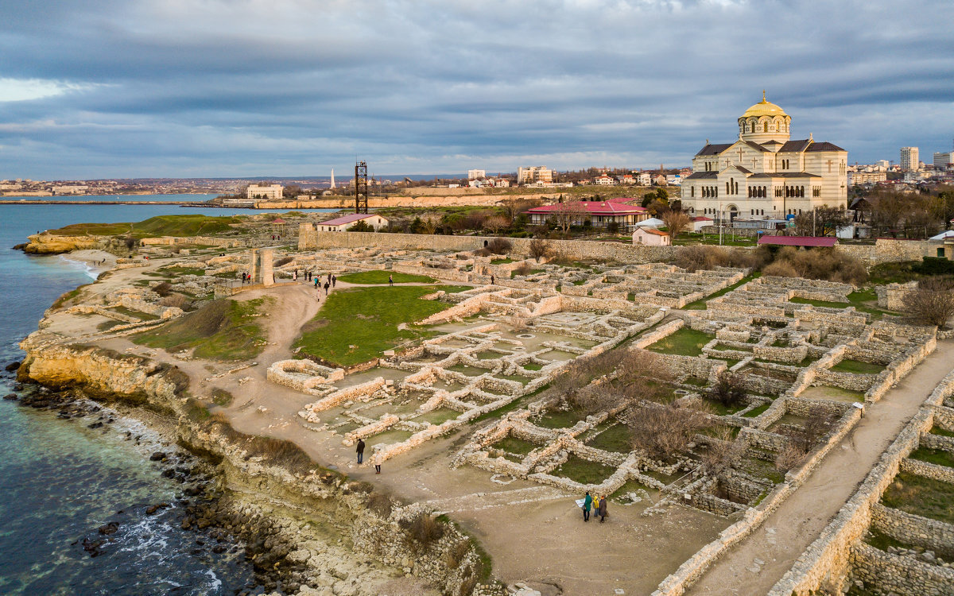
Поход на Корсунь (Херсонес)

Slide 18
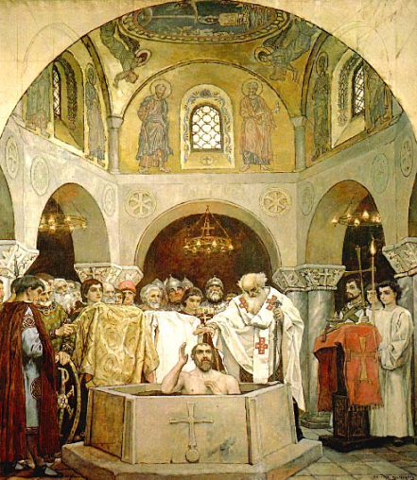
Где и при каких обстоятельствах крестился князь Владимир?
В Херсонесе (Корсуне)
В.М.Васнецов "Крещение Владимира".

Slide 19
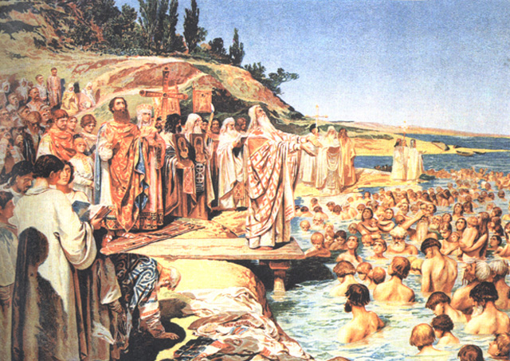
988 год – крещение Руси
К.В.Лебедев "Крещение киевлян".
Расскажите по картине, как происходило крещение в Киеве.

Slide 20
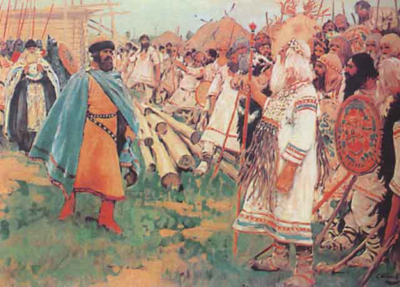
Распространение христианства на Руси
Христиане и язычники.
Худ. С.В.Иванов.
Распространение новой религии на Руси затянулось до ХII века.
Не все славяне добровольно и мирно ее принимали.
Часто случались вооруженные столкновения между княжеской дружиной и местными язычниками.

Slide 21
Последствия принятия христианства для Руси:
Учебник
стр. 54,

Slide 22
Учебник стр. 54,
р/т № 4 стр. 27
Последствия принятия христианства для Руси:
Полити- ческие | Укрепление государства и княжеской власти. Объединение восточнославянских племён.
Между-народные | Русь встала в общий ряд христианских государств Европы. Установились тесные связи с Византией.
Нравст- венные | Изменило быт и нравы людей. Церковь запретила жертвоприношения, многоженст-во, кровную вражду и другие языческие традиции. Духовенство призывало оказывать помощь убогим и нищим.
Духовные | Содействовало развитию культуры: созданию памятников письменности, архитектуры, искусства, развитию образования.

Slide 23
Через некоторое время после принятия христианства на Руси сложилась четкая церковная организация
Византийский
патриарх
Жили по церковному уставу.
Церковные суды судили за преступления против веры - ереси
Митрополит
Епископы
Священники, монахи
Белое духовенство
(в городах и селах)
Черное духовенство
(в монастырях)

Slide 24
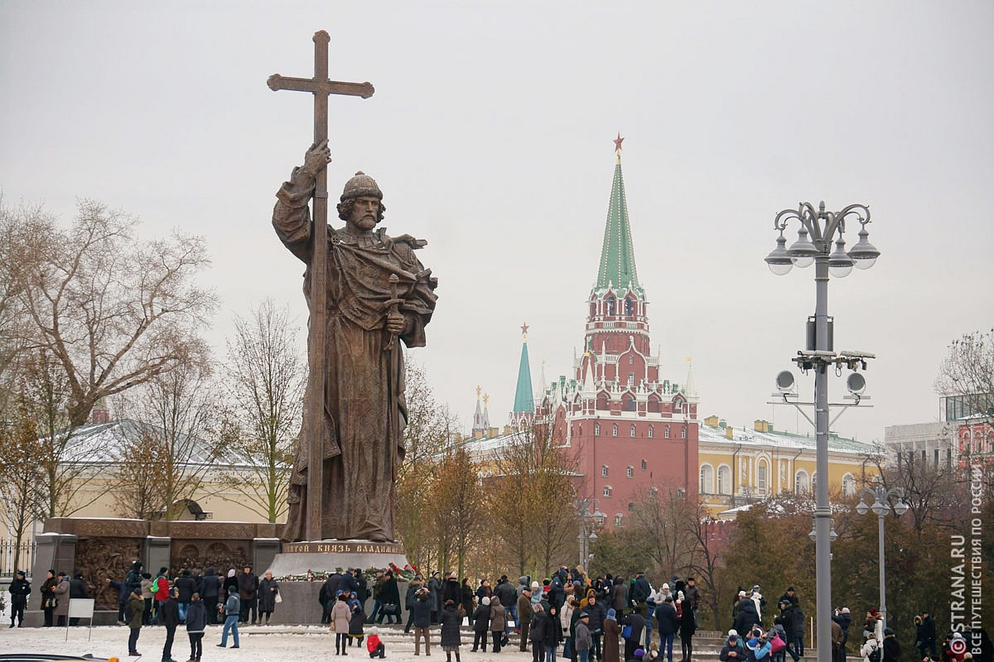
Памятник святому равноапостольному великому князю Владимиру на Боровицкой площади в Москве
(открыт 4 ноября 2016 года)

Slide 25
Вывод:
1. Князь Владимир объединил восточнославянские племена в границах Древней Руси.
2. Принятие христианства укрепило государство,
изменило быт и нравы его населения,
способствовало развитию культуры.

Slide 26
Домашнее
задание

